Slide 1
Lønn og lønnstjenester i OsloMet
Innføring for ledere
Seksjon for lønn, Avdeling økonomi, OI
April 2024

Slide 2
Lønn for ledere
Generelt lite involvert i månedslønn
Mer involvert i variabel lønn
Mest involvert i utbetalinger til ansatte – reiseregninger, utgiftsrefusjoner, overtid
Anbefaling: lederhåndboka
OsloMet - storbyuniversitetet :: Lederhåndbok (compendia.no)
Leders oppgaver:
Meddele datoer for ansettelser
Godkjenne kontrakter i SAP
Godkjenne utbetalinger i SAP
Sette opp stedfortreder i SAP

Slide 3
Leders oppgaver:
Sjekk Innkurv for oppgaver
Sett opp stedfortreder – planlagt og ikke planlagt
SAP-portalen / Selvbetjeningsportalen
SAP er lønns- og personalsystemet i staten, leverandøren er Direktoratet for forvaltning og økonomistyring (DFØ).
DFØ-appen er SAP-portalen på mobil – men har ikke alle funksjoner.
Alle ansatte har tilgang til SAP-portalen og DFØ-appen.
Brukes til registrering av arbeidstid, fraværssøknader, reisesøknader, reiseregninger, refusjoner, kontraktsbestillinger, timelister, se lønnsslipp mm.
ansatt.oslomet.no/sap-portalen
sap@oslomet.no

Slide 4
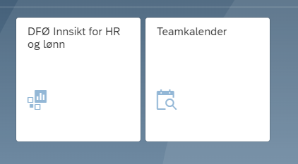
Leders oppgaver:
Ha oversikt over fravær og jubileer
Se rapporter over fremmøte, fleksitid, ferieavvikling osv.
SAP-portalen for ledere
Ledere godkjenner reiseregninger, reisesøknader og refusjonskrav, og personalsaker som ferie- og fraværssøknader.
SAP-portalen har rapportløsningen DFØ Innsikt for HR og lønn og Teamkalender.

Slide 5
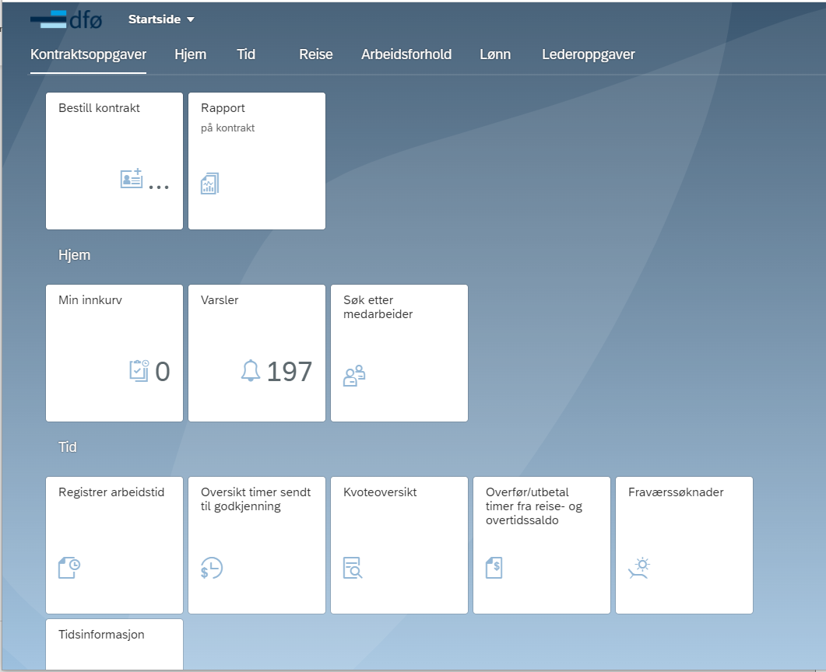
Leders oppgaver:
Sjekk Innkurv for oppgaver
Sett opp stedfortreder – planlagt og ikke planlagt

Slide 6
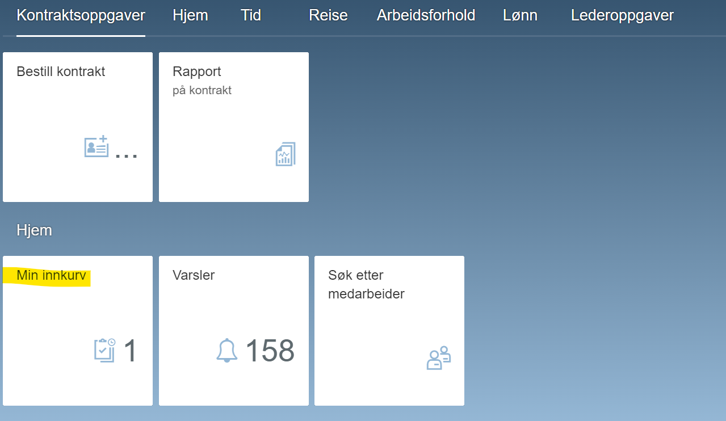
Arbeidsflyt i SAP
Logg på SAP-portalen på selvbetjening.dfo.no
Min innkurv har oppgaver til behandling
Varsler viser oppgaver som ikke er behandlet, ansatte som ikke har registrert tid

Slide 7
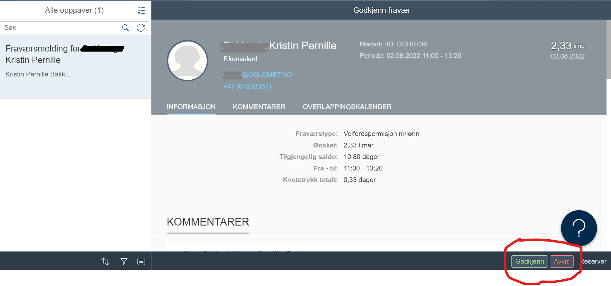
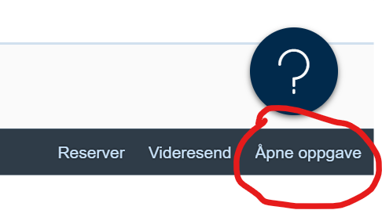
Arbeidsflyt i SAP
Leders oppgaver:
Godkjenn fortløpende
Arbeidslisten er til venstre
Behandlingsknappene er nederst til høyre
Noen oppgaver må åpnes før de kan godkjennes

Slide 8
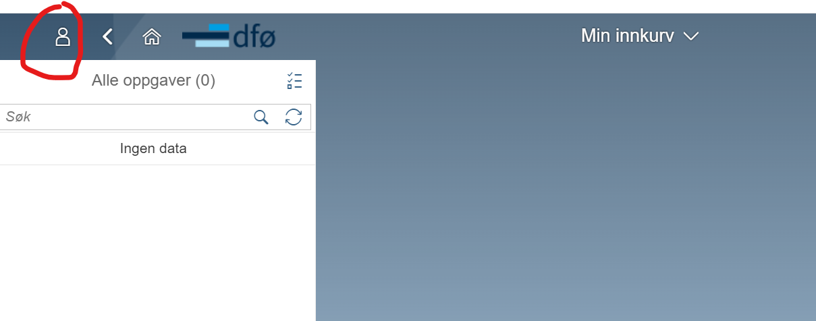
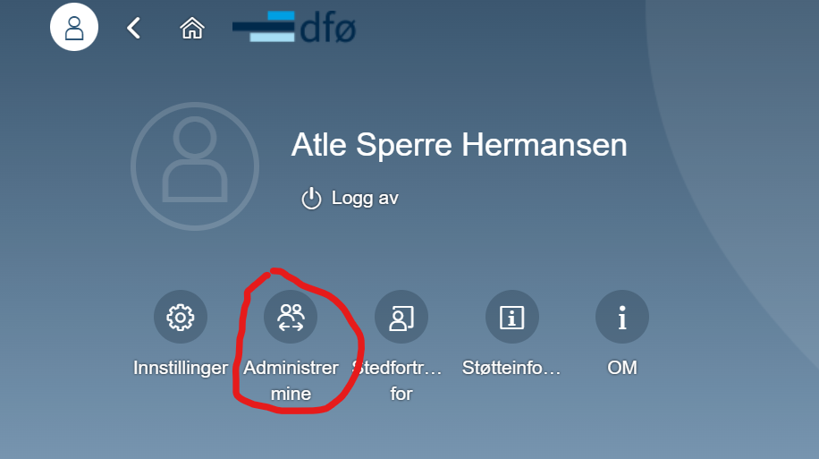
Arbeidsflyt i SAP
Leders oppgaver:
Sett opp stedfortreder
Sett opp en stedfortreder i innkurven
For planlagt og ikke planlagt fravær

Slide 9
Månedslønn for fast og midlertidig ansatte
Leders oppgaver:
Avtale oppstartsdato
Avtale forlengelse
Informere HR
Går automatisk fra startdato til sluttdato.
Regulert lønnsnivå, faste rammer for lønnsforhandlinger.
Alt starter med en arbeidsavtale. Husk å informere om avtalt oppstartsdato og forlengelse av midlertidig ansettelse.

Slide 10
Timelønn
Kontrakter til timelønnede (timelærere, studentassistenter, intern sensor m.m.) bestilles i SAP-portalen, menypunktet «Bestill kontrakt».
Timelønnede får epost med lenke til signering av kontrakten.
Det er nødvendig med tilstrekkelig informasjon i kontraktene. Arbeidsoppgave, kontering, utdanningsnivå
ansatt.oslomet.no/time-oppdragskontrakt
Timelønnede lønnes etter avtalt lønn. Dersom det ikke oppgis noe, fastsettes lønnen etter standardsatser som følger utdanningsnivå/realkompetanse.
Studentassistenter har faste regler for avlønning.
Spørsmål om kontrakter, signering, timelister og utbetalinger til variabelonn@oslomet.no
Notes:
Mer informasjon

Slide 11
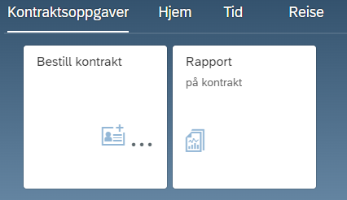
Variabel lønn
Timelønnede og oppdragstakere
Personer som utfører spesifikke oppgaver i en begrenset periode
Kontraktene bestilles i SAP-portalen, «Bestill kontrakt»
Det varierer hvem som bestiller, og leder med BDM godkjenner. Ser maksbeløpet uten sosiale kostnader (feriepenger, pensjon, AGA).
Spørsmål om kontrakter, signering, timelister og utbetalinger til variabelonn@oslomet.no
Leders oppgaver:
Bestille kontrakter i SAP (kan)
Godkjenne kontrakter i SAP (må)
Notes:
Spesielt for UH-sektoren å ha mange typer tilknytningsforhold og mange avlønningsforhold.
Leder ser kostnaden for alle timene på kontrakter med inntil XX timer – ser maksbeløpet, men uten sosiale kostnader.

Slide 12
Lønnsfastsettelse
Statlig lønn er regulert av Statens personalhåndbok.
Månedslønn følger Hovedtariffavtalene og stillingskode.
Hovedsammenslutning for fagforening (Akademikerne eller LO/YS) avgjør om man har lønnstrinn eller beløp, og regler for lokale/sentrale forhandlinger.
HR behandler lønnskrav og representerer arbeidsgiver i lønnsforhandlinger. Lønnskrav sendes via leder eller fagforening.
Notes:
Mer informasjon

Slide 13
Lønnshonorar til oppdragstakere
Kontrakter til oppdragstakere (gjesteforelesere, veiledere, sensor, råd- og utvalgsmedlemmer m.m.) bestilles i SAP-portalen, menypunktet «Bestill kontrakt».
Honorarmottagere får epost med lenke til signering av kontrakten.
Det er nødvendig med tilstrekkelig informasjon i kontraktene. Arbeidsoppgave, kontering, utdanningsnivå
ansatt.oslomet.no/time-oppdragskontrakt
Honorarmottagere lønnes etter avtalt honorar. Dersom det ikke oppgis noe, fastsettes lønnen etter standardsatser som følger utdanningsnivå/realkompetanse.
Spørsmål om kontrakter, signering, timelister og utbetalinger til variabelonn@oslomet.no
Notes:
Mer informasjon

Slide 14
Næringshonorar til selvstendig næringsdrivende
Selvstendige næringsdrivende og enkeltpersonforetak bruker manuelt skjema for avtalen, og sender faktura. Behandles ikke i SAP.
Bare få tilfeller er tillatt; rutiner og vurderingsskjema:
https://ansatt.oslomet.no/skjemaer-okonomi-innkjop
OsloMet har undervisning som kjernevirksomhet og utbetaler ikke næringsinntekt til sensorer og forelesere, alltid lønn.
Spørsmål om utbetaling av næringsinntekt/betaling med faktura rettes til fakultetets økonomiavdeling
Notes:
Mer informasjon

Slide 15
Reiser og reiseregninger
ansatt.oslomet.no/reiser
Reiser og refusjoner skal være forhåndsgodkjente av leder, og nødvendige for å utføre tjenesten. Ikke private kostnader!
Skattefri refusjon for utgifter man har pådratt seg i utførelse av arbeid (skattebetalingsforskriften § 5-6-11)
Reiser skal bestilles hos vårt reisebyrå Berg-Hansen.
Leder får reisesøknader og reiseregninger i SAP-portalen til godkjenning.
Grønn reisepolicy: reduser antall reiser – leder må vurdere nødvendigheten av reiser
Leders oppgaver:
Vurdere om reisen skal dekkes
Godkjenne reisesøknader i SAP
Godkjenne reiseregninger i SAP

Slide 16
Reiseregninger
Reiser som ikke er godkjent på forhånd, blir i utgangspunktet ikke dekket av universitetet.
Ansatte som ikke benytter vårt reisebyrå kan ikke påregne å få reisen dekket av arbeidsgiver.
Reiseregninger kan lages som en fortsettelse av reisesøknaden i SAP.
Alle bilag og kvitteringer må vedlegges.
Formålet med reisen og arrangementet skal oppgis og spesifiseres – det er ikke tilstrekkelig med stikkord som «møte», «servering», «kurs» osv.
Reiseregninger skal sendes så snart reisen er foretatt, og senest innen en måned.
Notes:
Mer informasjon

Slide 17
Reiseregninger
Riktig kostnadssted og arbeidsordre settes på reiseregninger hvis de skal belastes et prosjekt e.l.
SPH 9.2, 9.3 Særavtalene om dekning av reiser, gir satser og regelverk
Utenlandsstipend for doktorgradsstipendiater og andre ansatte trenger ikke forhåndsgodkjenning i SAP, og det leveres ikke reiseregning i SAP. Det er egne skjemaer for oppgjør av disse reisene/utenlandsoppholdene. Dette følges opp av økonomiseksjonen. Reiseforskudd til utenlandsstipend er vanlig.
Arbeidsgiver er pålagt å kontrollere alle reiser og refusjoner.
Notes:
Mer informasjon

Slide 18
Leders oppgaver:
Avtale dekning av utgift
Godkjenne refusjon i SAP
Vurdere konsekvenser ved avvik
Utgiftsrefusjoner
Ansatte i OsloMet skal bruke "Min bestilling" til å melde inn behov om varer og tjenester. ansatt.oslomet.no/bestille
Lokal innkjøper kjøper inn varen/tjenesten.
Det kan noen ganger være behov for å bestille selv, f.eks. arbeidsbriller.
Rammeavtaler skal da benyttes for kjøp av varer og tjenester.
Refusjonskravet sendes i SAP-portalen, vedlagt alle kvitteringer.
Leder godkjenner utgiftsrefusjonen i SAP-portalen.
ansatt.oslomet.no/refusjoner

Slide 19
Utgiftsrefusjoner, godkjenning
All disponering av midler skal følge OsloMets innkjøpspolicy, -rutiner og leverandøravtaler/rammeavtaler.
Også driftskostnader til doktorgradsprosjekter, særskilte disposisjoner/ tildelinger til vitenskapelige, osv.
Godkjenner 1 er i Seksjon for lønn, Godkjenner 2 er leder med BDM.
Leder med budsjettdisponeringsmyndighet har ansvar for å påse at deres ansatte følger regelverket. Avklar på forhånd.
Godkjenner 1 påpeker brudd på regelverk, og leder vedtar konsekvensene.
Notes:
Mer informasjon

Slide 20
Vurdering av skatt
Etter skatteloven § 5-1 er alle fordeler vunnet ved arbeid skattepliktige
Det finnes unntak:
utlegg til nødvendige utgifter, enkel bevertning, overtidsmat, betalt husleie for pendler, arbeidsklær, reiserefusjoner, gaver ved spesiell anledning osv.
Alle utbetalinger og naturalytelser må vurderes skattemessig - dette vurderes av Seksjon for lønn
Arbeidsgiver / leder kan ikke avtale fravær av trekk.
Dokumentasjonsplikten ikke oppfylt: skattetrekk
Godtgjørelser er oppgavepliktige og veldig ofte skattepliktige
ansatt.oslomet.no/lonn
Ikke hvis det er soyamelk i den, bro.
Må jeg skatte
av min kaffe latte?
Notes:
Mer informasjon

Slide 21
Leders oppgaver:
Pålegge overtid ved behov
Godkjenne overtidsutbetaling i SAP
Overtid og mertid
All overtid skal være pålagt av leder på forhånd. Pålegget bør være skriftlig i en overtidsavtale.
Mertid er pålagt ekstraarbeid opp til 100% stilling. Utbetales som ordinær timelønn, og teller ikke som overtid etter AML.
TA-ansatte søker om overtidsbetaling med tidsregistrering i SAP/DFØ-appen.
Ansatte kan ikke få lønn for mer 100% stilling, f.eks. ved at man jobber for en annen enhet, uten å opptjene overtid.
ansatt.oslomet.no/lonn
Notes:
Mertid føres på samme måte som overtid i SAP-portalen. «År» er siste 52 uker.

Slide 22
Leders oppgaver:
Pålegge overtid ved behov
Godkjenne overtidsutbetaling i SAP
Overtid og mertid
UF-ansatte som har jobbet overtid må føre arbeidstidsskjema for hele måneden.
I tillegg må digitalt skjema for godtgjørelser sendes i SAP-portalen, vedlagt overtidsavtale og arbeidstidsskjema.
Lokal avtale om overtid: maks 15 t/7 dager, 40 t/4 uker, 300 t/år
Riksrevisjonen kontrollerer spesielt bruk av overtid
ansatt.oslomet.no/lonn
Notes:
Mertid føres på samme måte som overtid i SAP-portalen. «År» er siste 52 uker.

Slide 23
Bevertning ved møter
Leders oppgaver:
Avtale dekning av bevertning
Godkjenne refusjon av bevertning i SAP
ansatt.oslomet.no/retningslinjer-bevertning-representasjon
For lange interne møter (3 timer +) og møter med eksterne kan ansatte få refusjon for «enkel bevertning».
Staten har makssatser for bevertning
Bevertningen må avtales med BDM på forhånd
Leder må avtale og godkjenne refusjonen i SAP
Utgiften kontrolleres først av GK1
Notes:
Ved møter, konferanser, avslutning av større arbeider, disputas, jubileer

Slide 24
Bevertning ved møter
SPH 10.11.3 gir bestemmelser om bevertning og makssatser
Hovedregel: ikke bevertning til egne ansatte i OsloMet
Unntak fra hovedregelen:
Konferanser, avslutninger av internt utvalgsarbeid og andre større arrangementer
Møter over 1 t: kaffe/te
Møter over 3 t: servering
Jul- og sommeravslutninger, disputas, jubileer
Servering utover dette skal godkjennes av øverste leder ved divisjon, fakultet eller senter
Krav til dokumentasjon: formål, program for arrangement, deltakere m/hvilken virksomhet de representerer
Notes:
Mer informasjon

Slide 25
Arbeidsflyt i SAP
Leders oppgaver:
Sjekk Innkurv for oppgaver
Sett opp stedfortreder – planlagt og ikke planlagt
Leder med BDM godkjenner saker til utbetaling i SAP
Bare en leder per organisasjonsenhet
Godkjenning i SAP styres av budsjettenhet
Alt som belastes på en budsjettenhet går til godkjenning hos den som har budsjettdisponeringsmyndighet for budsjettenheten i SAP
Flyten settes opp av Seksjon lønn etter mottatte fullmakter. Sjekk om fullmakt er sendt hvis du mangler noe!
Reiser, refusjoner, godtgjørelser og kontrakter går i digital flyt til ledere med BDM.
Godkjenn hyppig og sett opp stedfortreder
HR-oppgaver (fravær o.l) følger organisasjonsstrukturen
Notes:
Mer informasjon

Slide 26
Arbeidsflyt i SAP
Godkjenner 1 kontrollerer:
At alle kvitteringer er vedlagt, er korrekte og leselige
At summer og beregninger stemmer
At kostnaden er i henhold til statlig og internt regelverk
At regler om avlønning, bruk av tariffer og regulativbestemte satser er korrekte
Sjekker påført konteringsinformasjon (budsjettenhet, arbeidsordre)
Godkjenner 2 kontrollerer:
At det er hjemmel for kostnaden
At det er budsjettmessig dekning for kostnaden
At disposisjonen er økonomisk forsvarlig
ansatt.oslomet.no/fullmakter
Notes:
Mer informasjon

Slide 27
Seksjon for lønn, ØK, OI
ansatt.oslomet.no/lonn
Seksjon for lønn har ansvar for lønnsutbetaling, lønnskontroll, innrapportering av skatt, pensjonsopptjening, arbeidsgiveravgift, AA-registeret mm.
Håndterer fast og variabel lønn, reiseregninger og refusjoner, kontrakter for timelønnede & oppdragstakere.
lonn@oslomet.no
variabellonn@oslomet.no
reiseregning@oslomet.no

Slide 28
Kontaktpunkter
Ansatte kontakter sin HR-avdeling om spørsmål om sitt eget arbeidsforhold
Mye håndteres direkte fra ansatte selv i SAP-portalen
HR-fellestjenester svarer på spørsmål om arbeidstid, permisjoner o.l.
Spørsmål til Lønn: lonn@oslomet.no
Bilag og hjelp med reiseregninger og refusjoner: reiseregning@oslomet.no
Bilag og hjelp med variabel lønn: variabellonn@oslomet.no
lonn@oslomet.no
variabellonn@oslomet.no
reiseregning@oslomet.no

Slide 29
Reiser og konferanser
Reisesøknad Bestilling av reiser Reiseregning Andre varer og tjenester
Reiser skal være forhåndsgodkjent. Send reisesøknad i SAP-portalen/DFØ-appen før du bestiller reisen.
Søknaden går til nærmeste leder til godkjenning.
Før reisen | Reiser - Ansatt - minside (oslomet.no)
Alle reiser og hotell/overnatting skal bestilles hos Berg-Hansen.
Bestille reisen | Reiser - Ansatt - minside (oslomet.no)
Skal du delta på en konferanse og konferansearrangøren har avtaler med bestemte hoteller, kan dette bestilles etter arrangørens ordninger.
I disse tilfellene er det bare selve reisen som må bestilles hos Berg-Hansen.
Reiseregninger skal leveres så raskt som mulig etter reiseslutt. Disse leveres i SAP-portalen/DFØ-appen. Åpne reisesøknaden og fullfør reiseregningen der.
Levere reiseregning | Reiser - Ansatt - minside (oslomet.no)
For alle tjenestereiser gjelder OsloMets reisepolicy:
Retningslinjer for tjenestereiser | Reiser - Ansatt - minside (oslomet.no)
Andre varer og tjenester bestiller du i Min bestilling, etter at du har fått godkjenning hos din leder.
Min bestilling: Bestillinger (oslomet.no)
Inngåtte rammeavtaler skal alltid brukes!
Bistand med reiseregninger
Kontakt med Seksjon for lønn, tjenestekontoret:
reiseregning@oslomet.no
Reiser - Ansatt - minside (oslomet.no)

Slide 30
Travels and Conferences
Travel requests Booking your trip Travel expense claims Other goods and services
Travels must be pre-approved. Send a travel request in the SAP portal / DFØ app before you book the trip.
The application goes to your manager for approval.
https://ansatt.oslomet.no/en/preparations
All travels and hotel accommodation must be booked through Berg-Hansen travel agency.
https://ansatt.oslomet.no/en/booking
If you are attending a conference and the conference organizer has agreements with specific hotels, these can be booked according to the organizer's arrangements.
In these cases, only the trip itself must be booked with Berg-Hansen.
Travel expense claims must be sent as soon as possible after the end of the trip. Claims are sent in the SAP portal / DFØ app. Open the travel request and complete the travel expense claim there.
https://ansatt.oslomet.no/en/travel-settlement
Oslo Met's travel policy applies to all trips and travels:
Retningslinjer for tjenestereiser | Reiser - Ansatt - minside (oslomet.no)
Other goods and services are ordered in My orders after approval from your manager.
https://ansatt.oslomet.no/en/make-procurement
Framework agreements must always be used!
Support with SAP and travel expense claims
Please contact:
reiseregning@oslomet.no
ansatt.oslomet.no/en/travel

